Slide 1
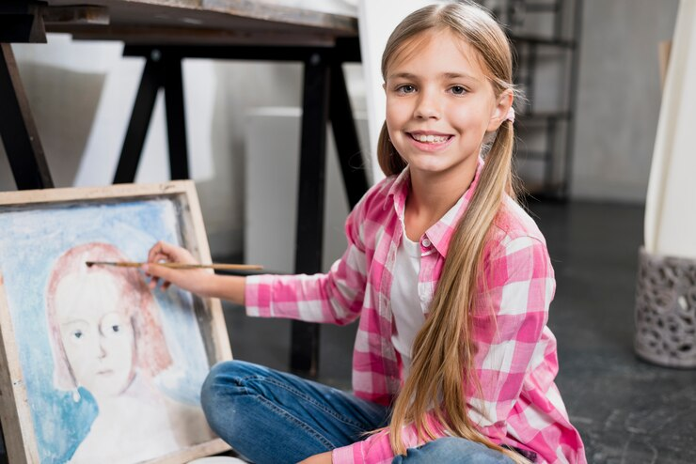
«Палитра педагогического мастерства»
МУНИЦИПАЛЬНый ФЕСТИВАЛЬ - ПРАКТИКУМ
«Мы рисуем свою семью»
КАЛГАНОВА ИРИНА ЮРЬЕВНА,
учитель ИЗО МКОУ «СШ №1 г. Жирновска»

Slide 2
Цель учебного предмета «Изобразительное искусство» по программе Б.М.Неменского — формирование художественной культуры учащихся как неотъемлемой части культуры духовной, т. е. культуры мироотношений, выработанных поколениями.
Эти ценности как высшие ценности человеческой цивилизации, накапливаемые искусством, должны быть средством очеловечения, формирования нравственно-эстетической отзывчивости на прекрасное и безобразное в жизни и искусстве, т. е. зоркости души ребенка. Именно это поможет в дальнейшем раскрыть в изображении близкого человека отражение любви и привязанности .
Цель моего опыта:
«Формирование уважительного отношения
и любви к своей семье средствами
изобразительного искусства на уроках и
во внеурочное время»

Slide 3
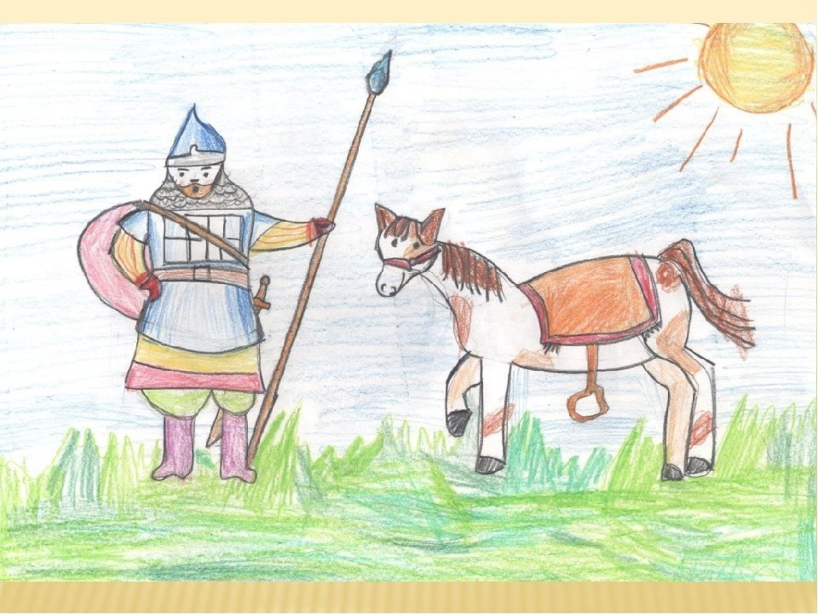
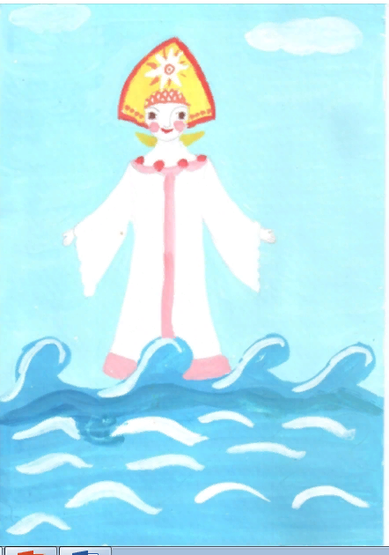
Овладение элементарными умениями и навыками изображения человека начинается уже во 2 классе. Упрощенно, ярко и выразительно, применяя контрасты, обучающиеся создают образы прекрасной Царевны-Лебеди и злой Бабы Яги, русского богатыря и Кощея Бессмертного

Slide 4
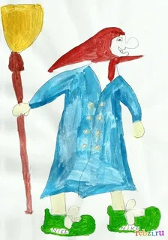
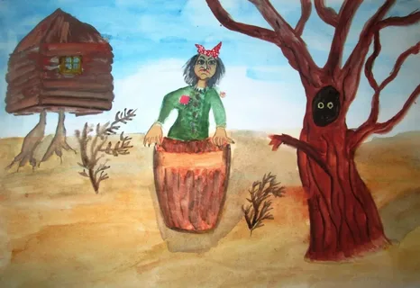
Для образной характеристики дети учатся выражать
красивое и безобразное цветом , мимикой лица и формой одежды и окружающих предметов

Slide 5
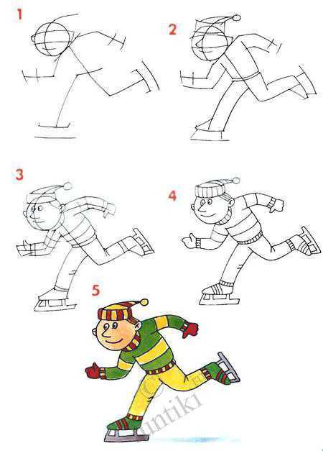
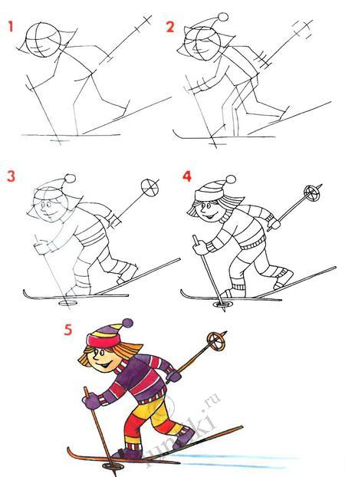
А фигуру человека в движении упрощенно дети учатся
рисовать уже в 3 классе. Темы «Праздник в городе» и
«Зимние забавы» даёт обучающимся возможность легко
запомнить простые правила упрощенного изображения
детей, играющих в снежки, катающихся на коньках и лыжах.

Slide 6
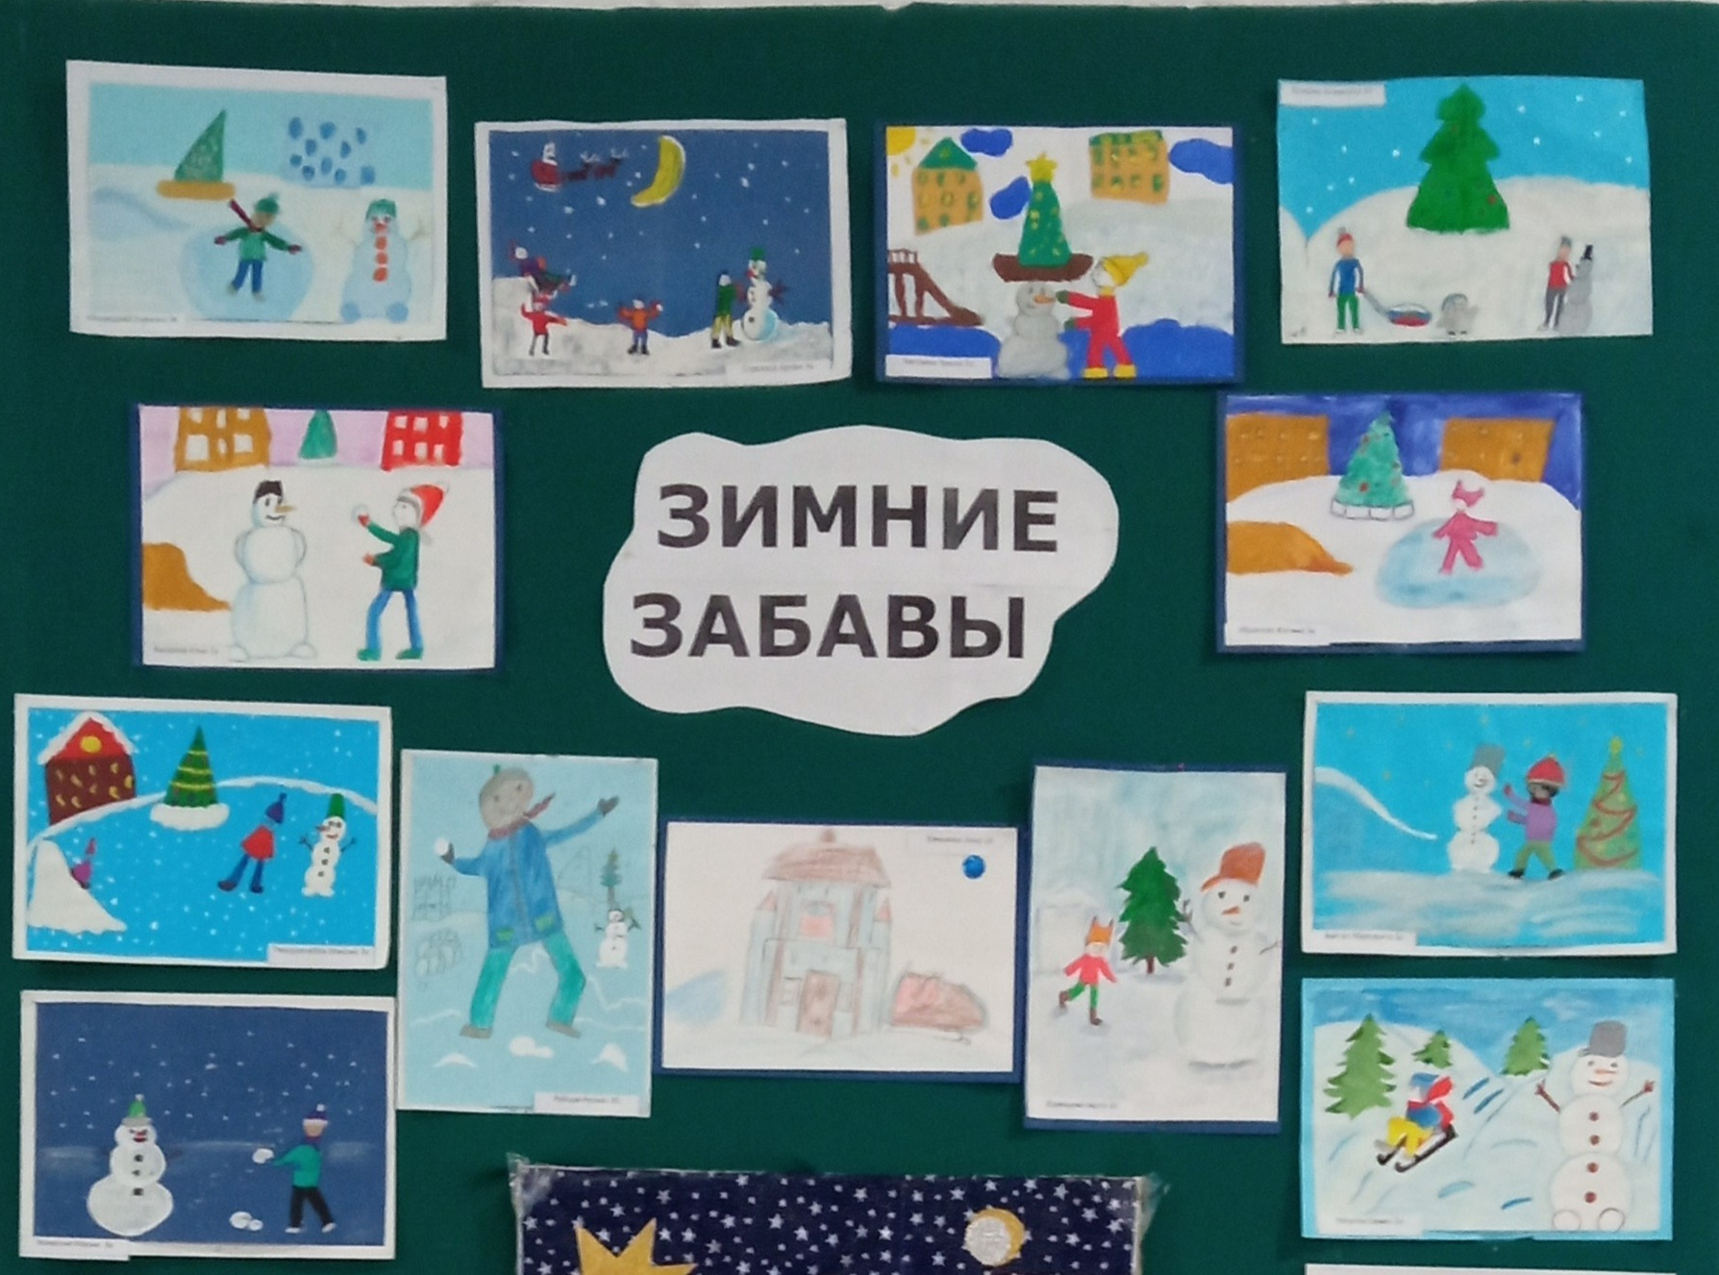

Slide 7
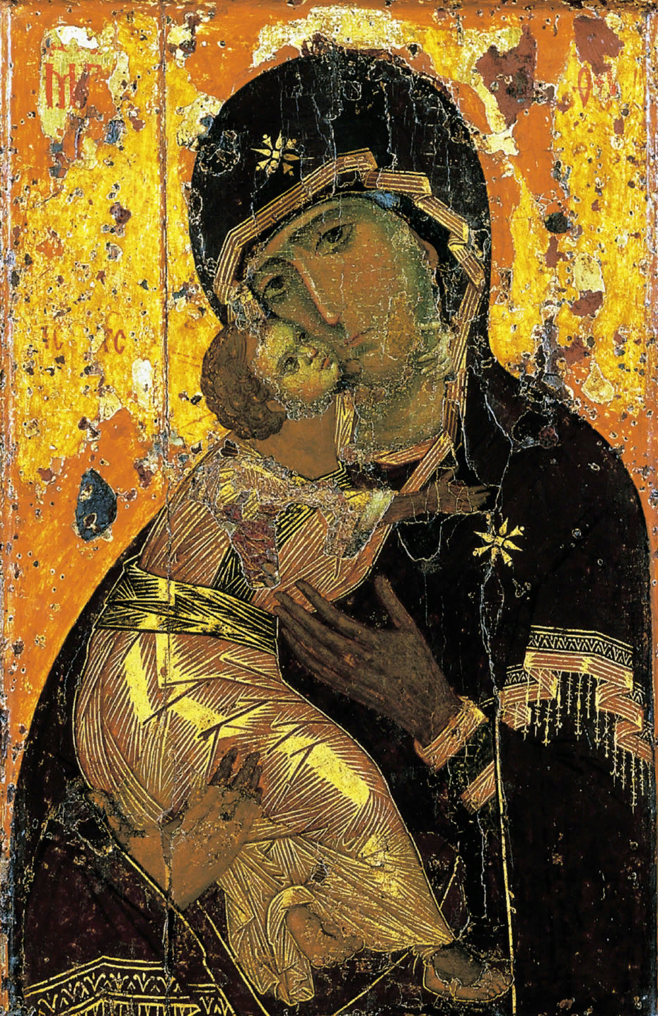
В 4 классе обучающимся предлагается материал
тематическими блоками, что усиливает его усвоение,
поскольку информация, упражнения, закрепление знаний,
умений и навыков проходят в единстве и взаимосвязи в короткий
период времени.
Одна из тем блока 4 четверти
посвящена ОБРАЗУ МАТЕРИ.
В разные времена и в разных странах
Художники воспевали материнство,
используя свойственные эпохе и её
мировоззрению образы и средства
художественного выражения.
Учитель предлагает для рассмотрения
и сравнения образ Богоматери с иконы
«Богоматерь Владимирская» и
образ Мадонны кисти Леонардо да Винчи

Slide 8
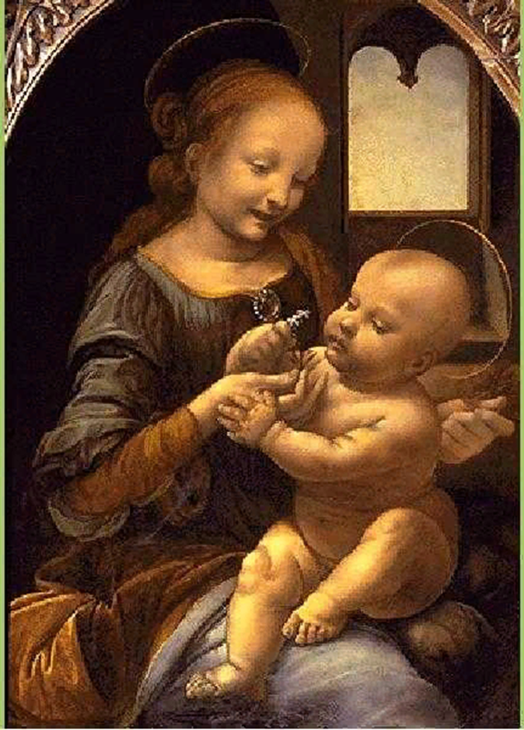
В 4 классе обучающимся предлагается материал
тематическими блоками, что усиливает его усвоение,
поскольку информация, упражнения, закрепление знаний,
умений и навыков проходят в единстве и взаимосвязи в короткий
период времени.
Одна из тем блока 4 четверти
посвящена ОБРАЗУ МАТЕРИ.
В разные времена и в разных странах
Художники воспевали материнство,
используя свойственные эпохе и её
мировоззрению образы и средства
художественного выражения.
Учитель предлагает для рассмотрения
и сравнения образ Богоматери с иконы
«Богоматерь Владимирская и
образ Мадонны кисти Леонардо да Винчи
- «Мадонна Бенуа»

Slide 9
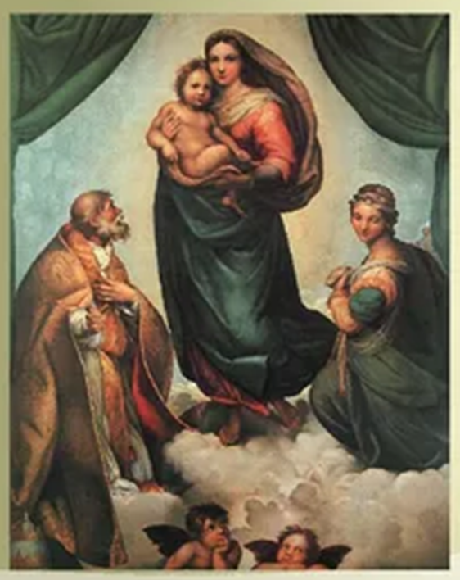
Очень важна беседа
по картине
Рафаэля Санти
«Сикстинская мадонна».
Сначала дети делятся своими
впечатлениями, а затем учитель зачитывает отрывок из одноименной статьи В.А.Жуковского
Выразительно прочитанная статья
на фоне тихой мелодии Бетховена
оказывают глубокое впечатление
на детей.
Подготовленные к уроку отдельные
учащиеся могут прочитать стихи
о маме .
Во время рисования можно
прослушать «Колыбельную»
Н. А. Римского-Корсакова.
Можно в презентации показать
рисунки других художников
Рафаэль Санти
«Сикстинская мадонна»

Slide 10
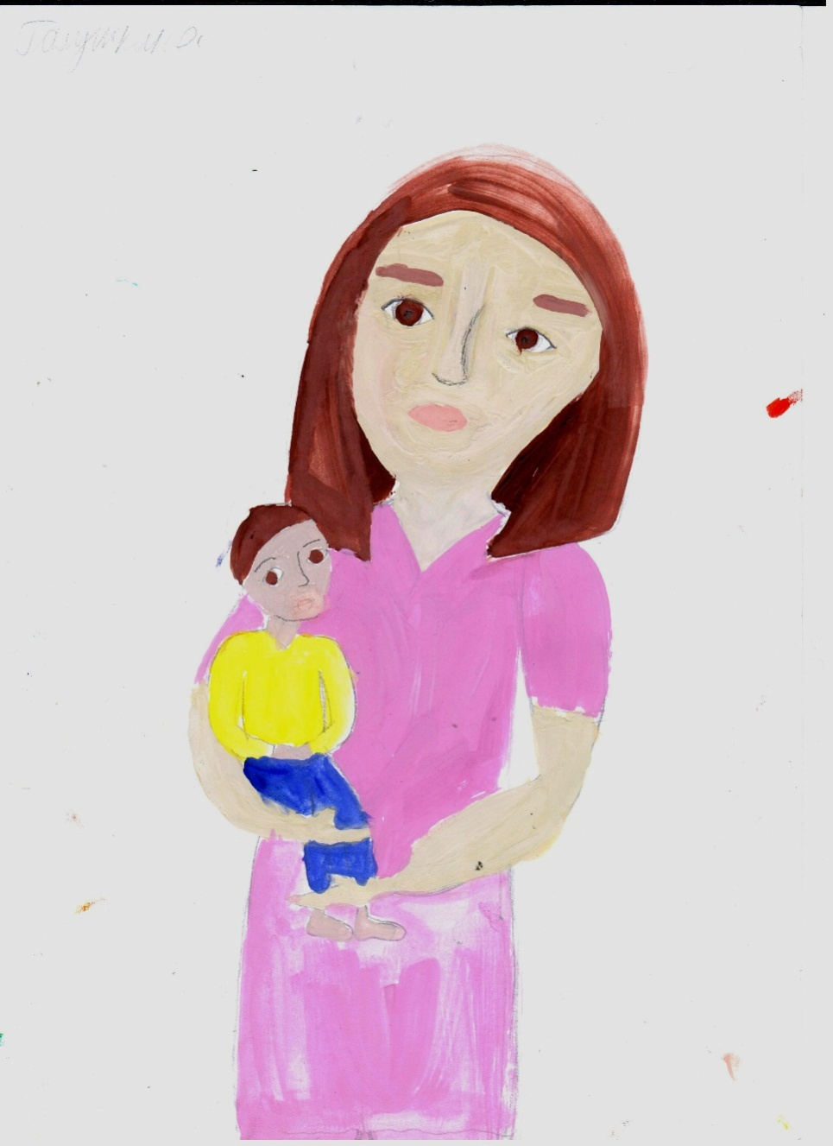
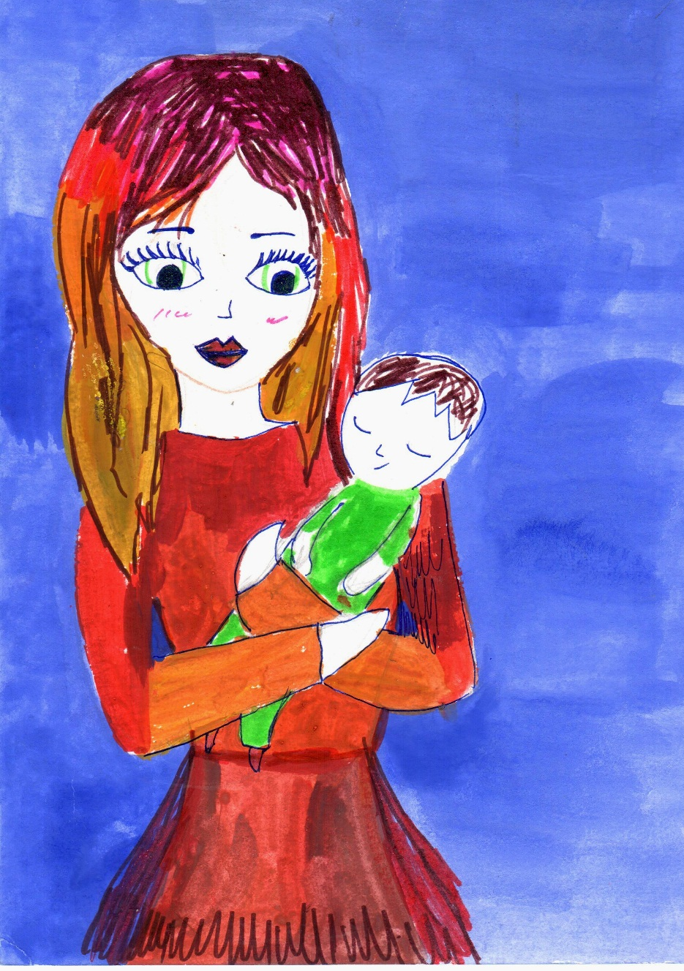

Slide 11
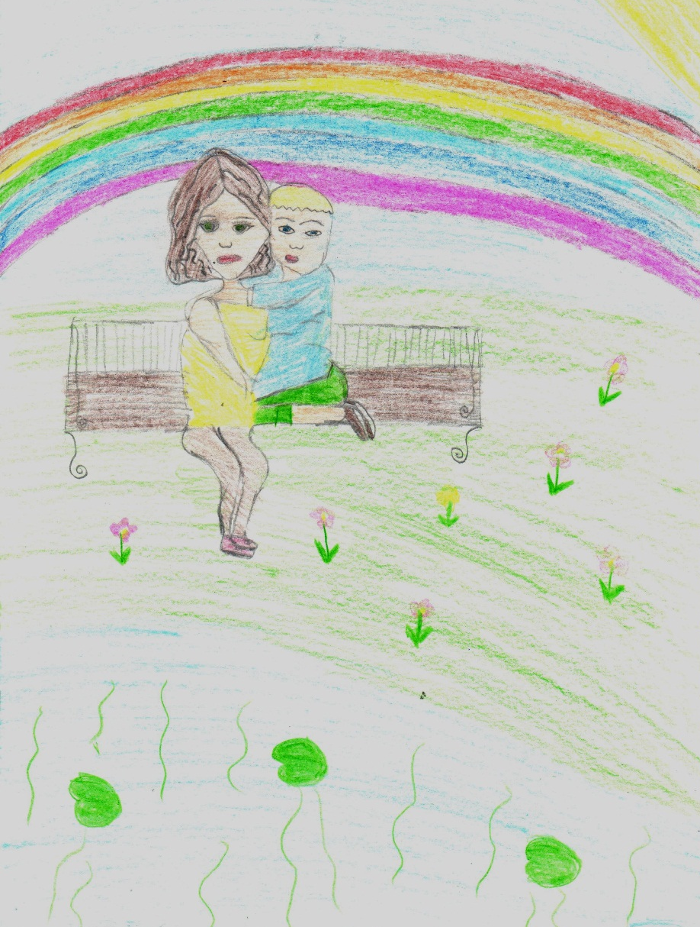
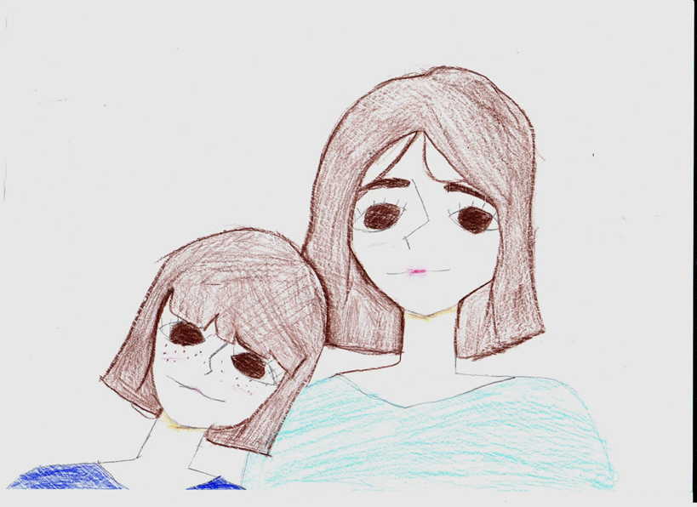

Slide 12
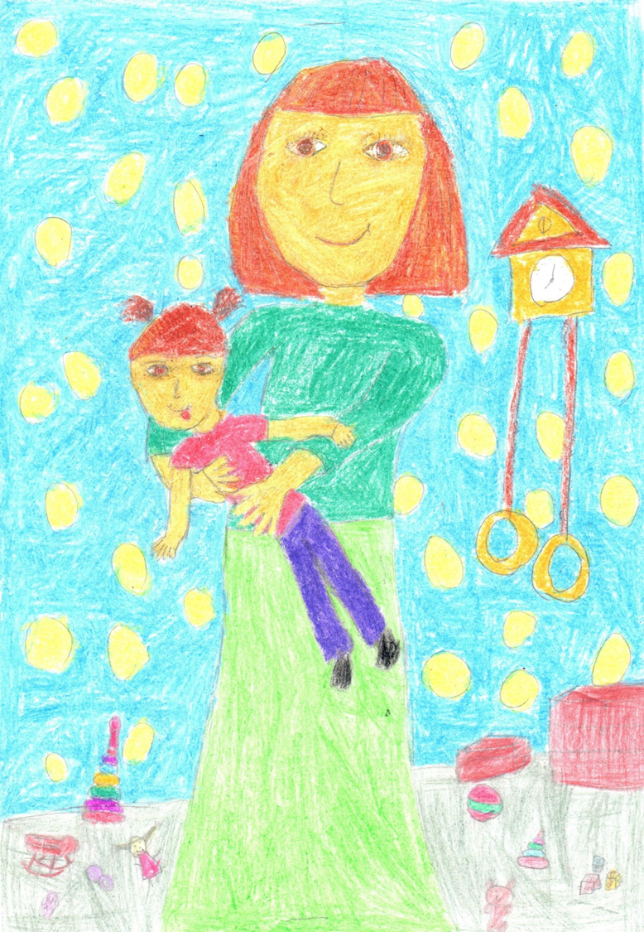
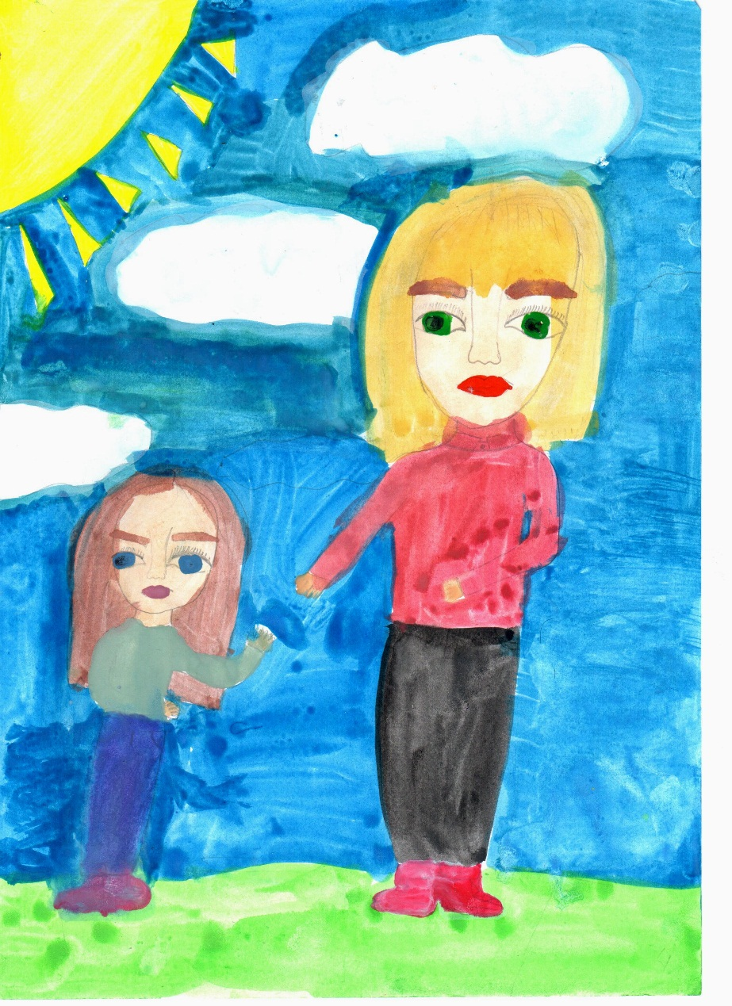

Slide 13
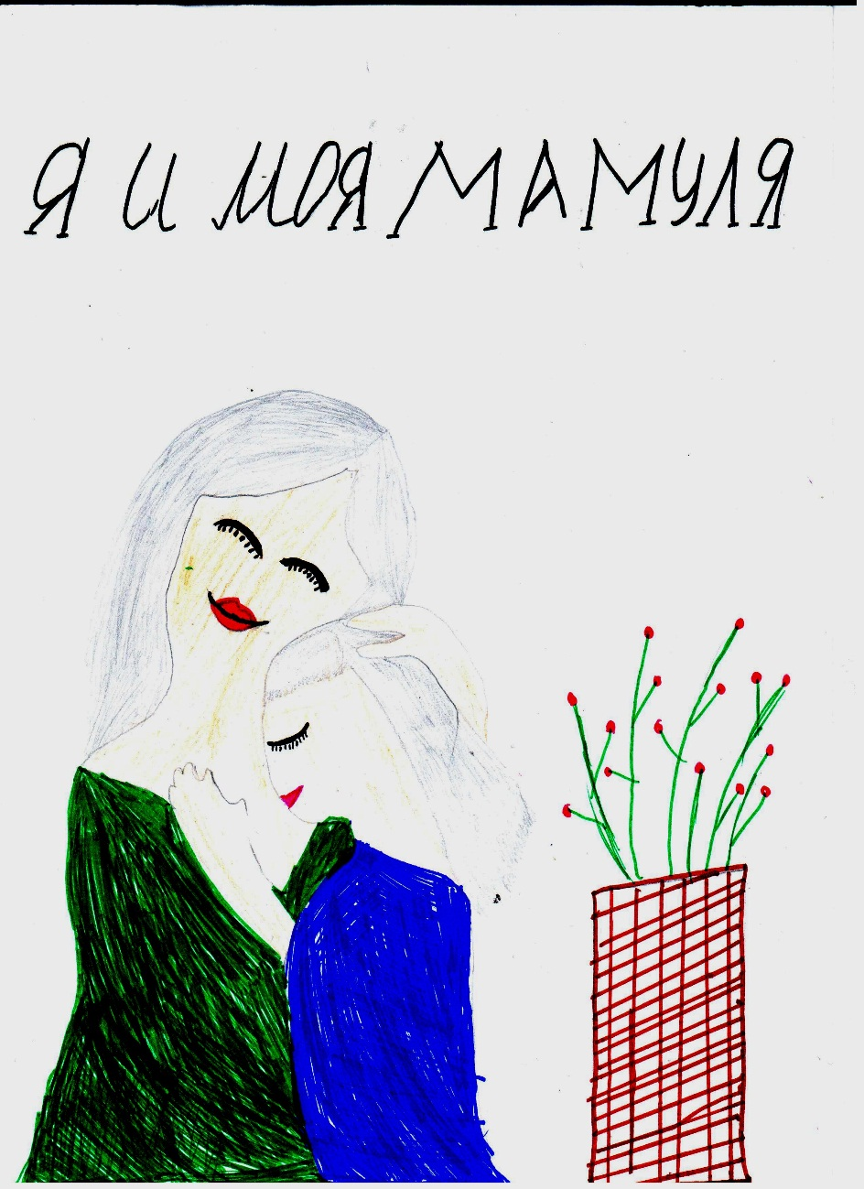
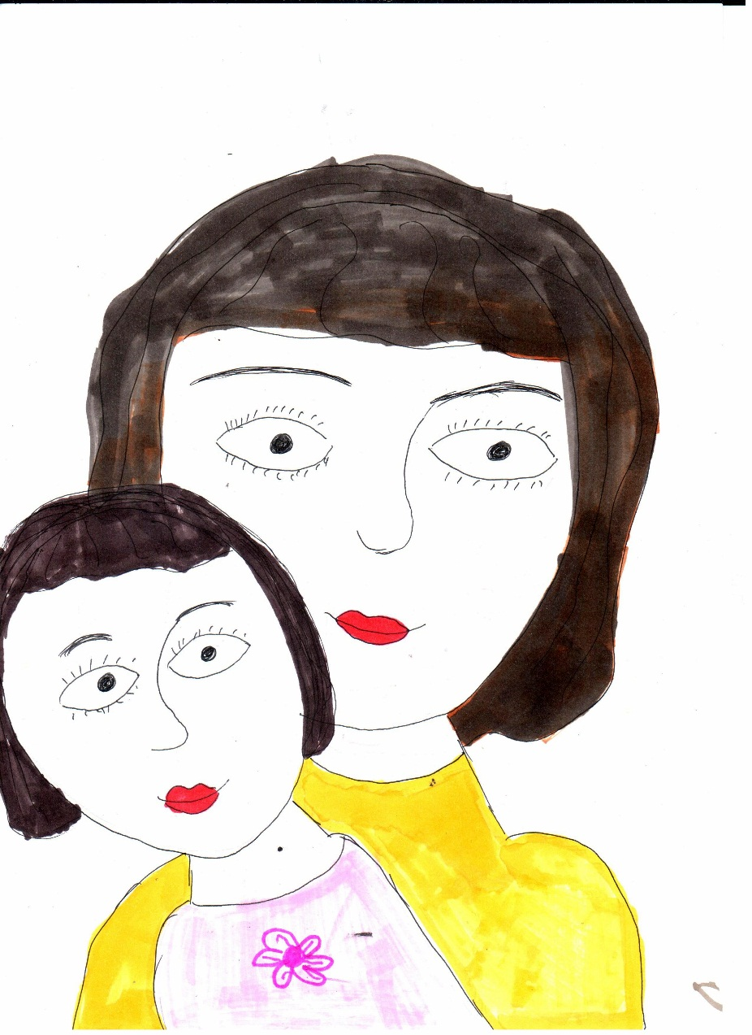

Slide 14
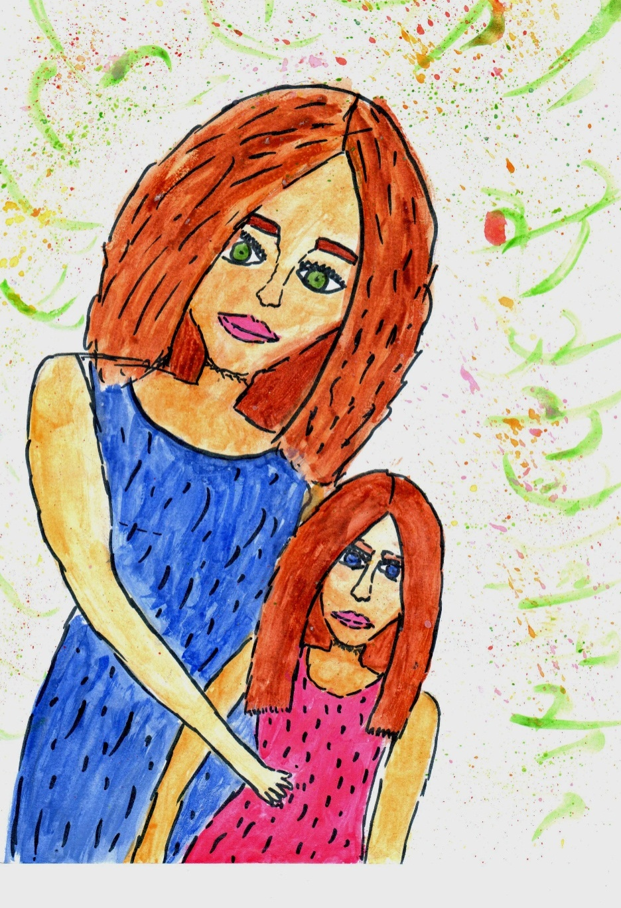
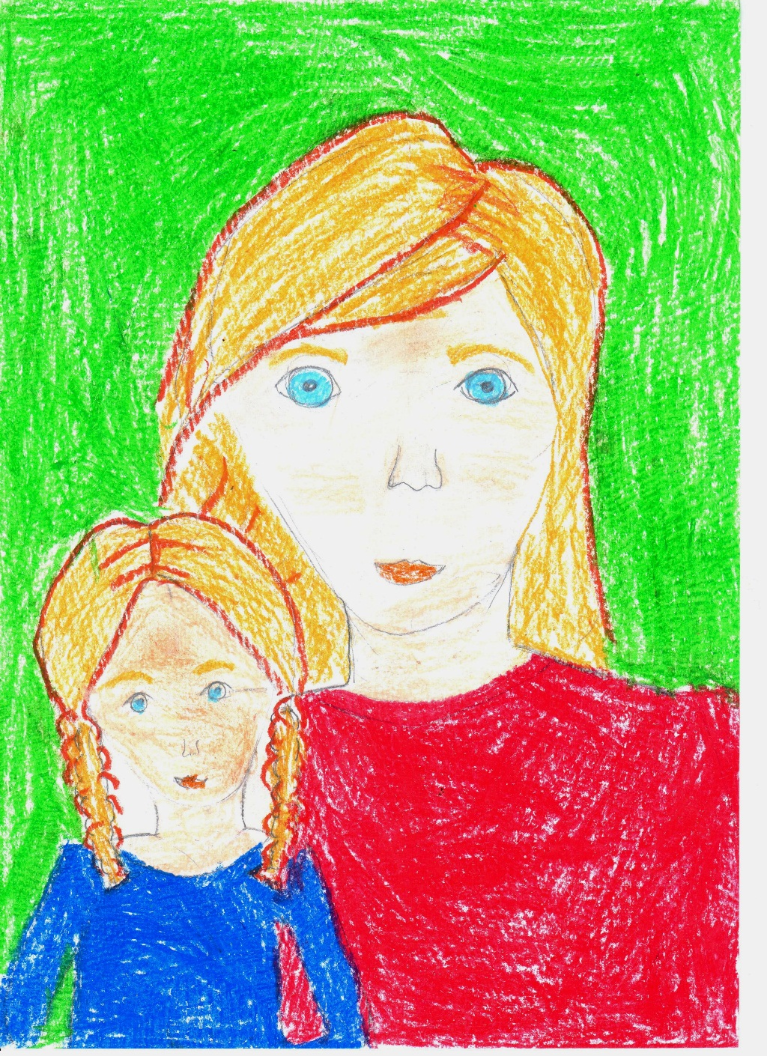

Slide 15
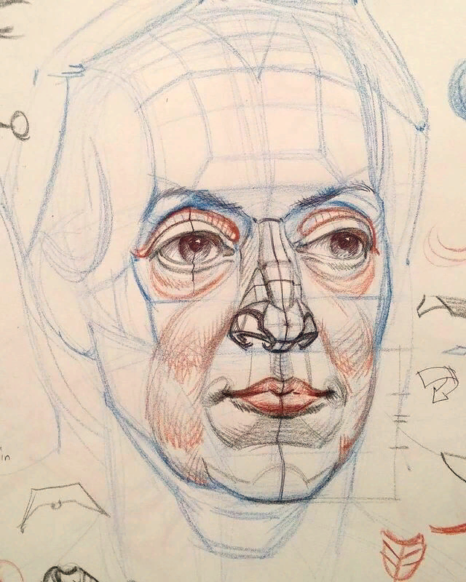
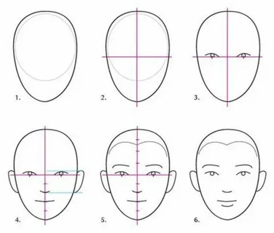
Еще один урок в этом блоке ближе всего подводит
обучающегося к нравственным ценностям – духовной красоте
человека, наделенного мудростью и жизненным опытом.
«Все народы воспевают мудрость старости»
С практической точки зрения учитель закрепляет навыки построения
портрета , с которыми ученики познакомились ранее. Но еще даёт
особенности в изображении портретов пожилых людей.

Slide 16
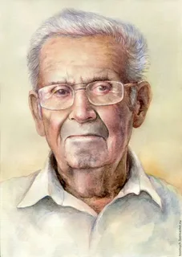
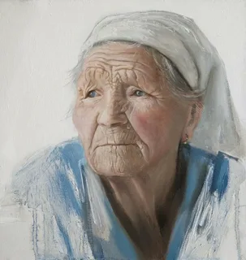
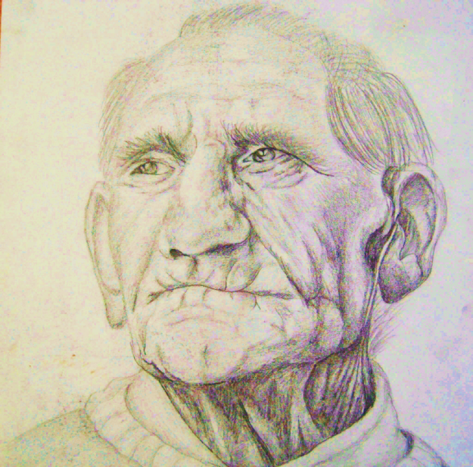
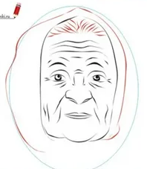

Slide 17
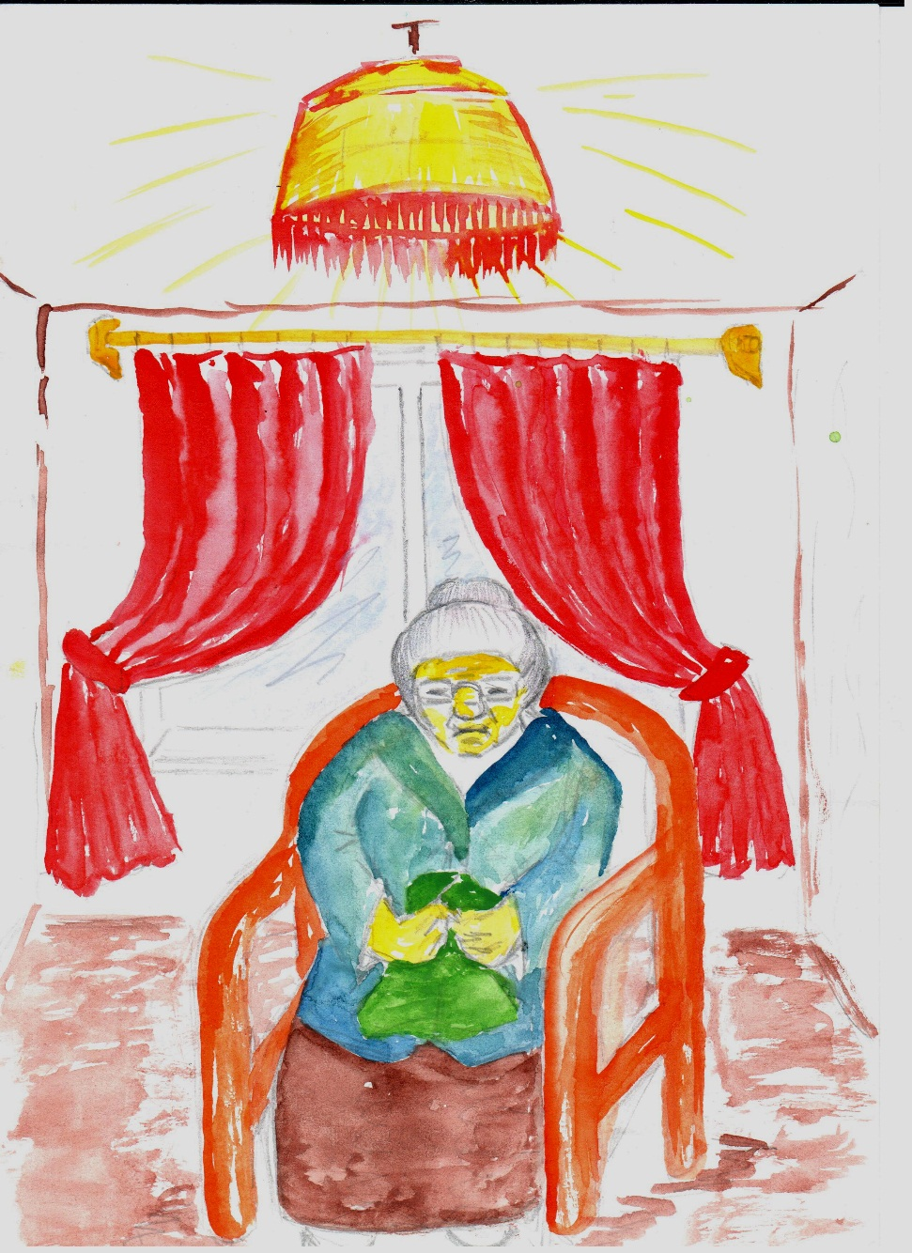
Из опыта работы могу
сказать, что портреты
пожилых людей с обветренными морщинистыми лицами в рисунках учащихся интереснее получаются
гуашью или пастелью (сангиной)
Перед работой, учащиеся вслух
описывают образ пожилого человека , им проще изображать родных бабушек и дедушек, т.к. их лучше представляют по памяти.
Можно показать живописные
портреты Рембрандта,
графический портрет Леонардо да Винчи. Но я часто показываю работы Александра Шилова.

Slide 18
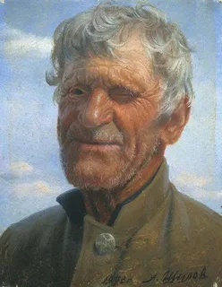
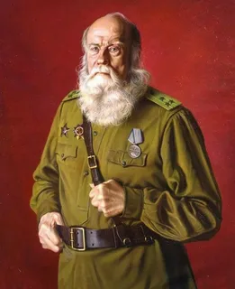
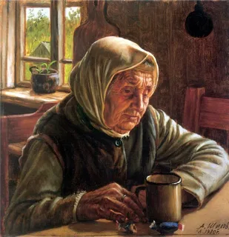
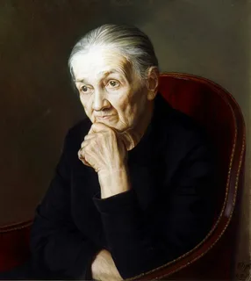
Работы
Александра
Шилова

Slide 19
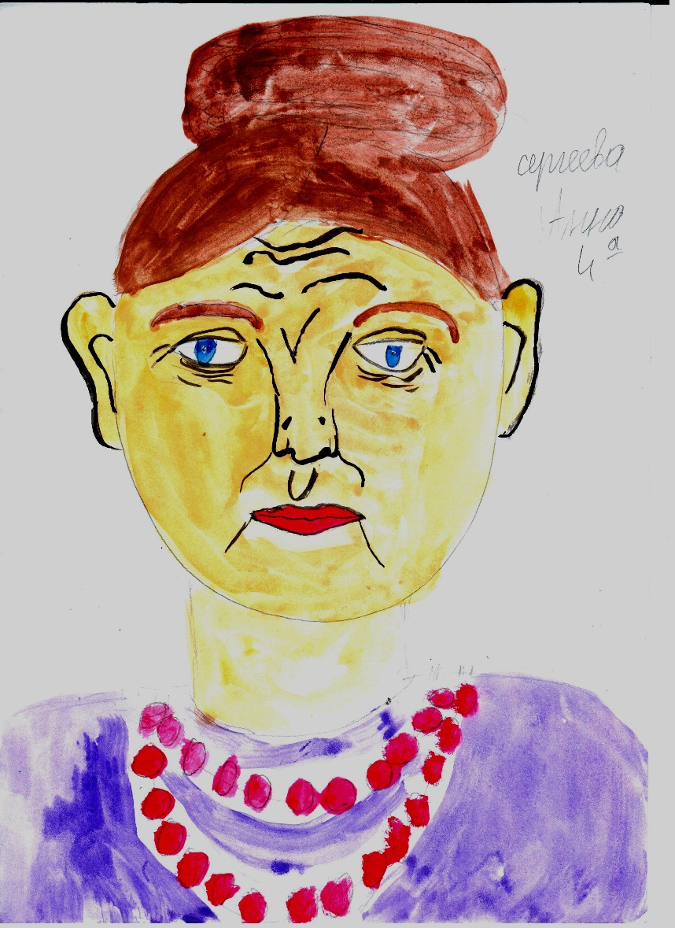
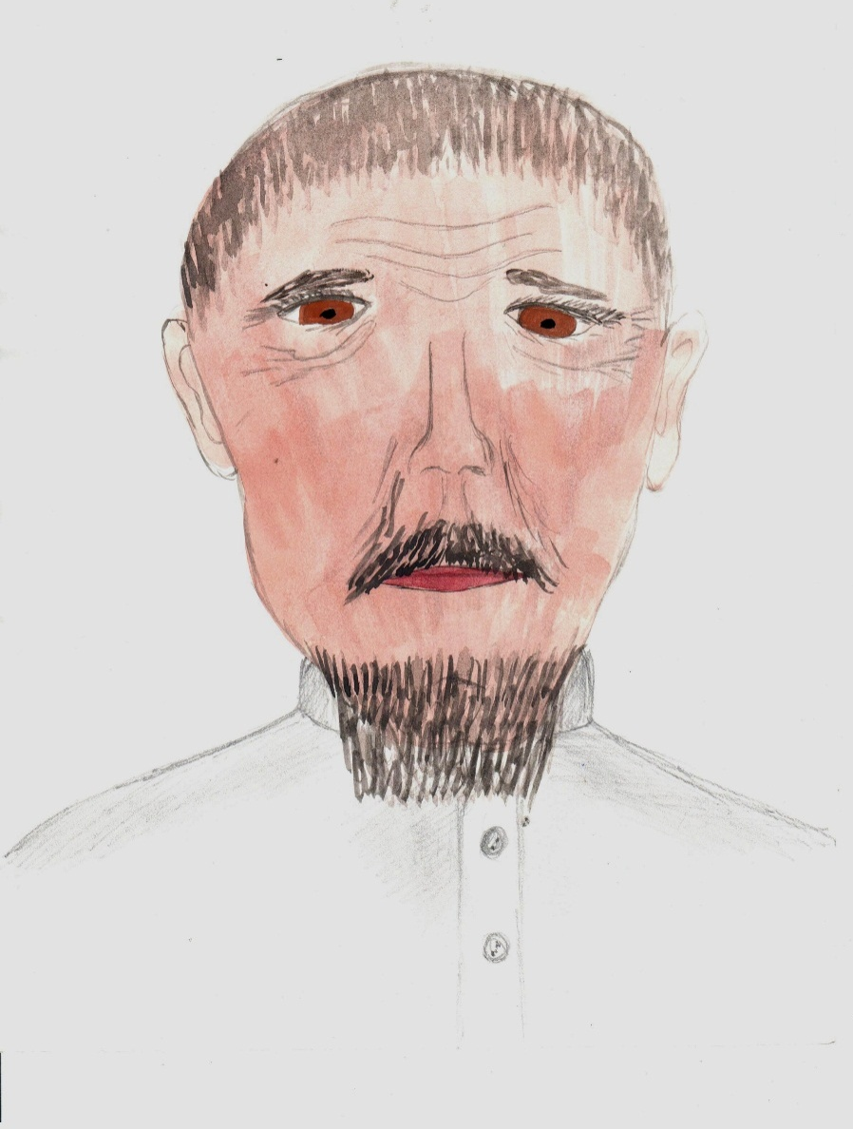

Slide 20
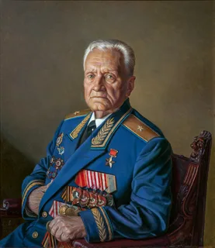
Еще одна замечательная и очень важная
нравственно-патриотическая тема, затрагивающая
мир почти каждой семьи в нашей стране –
это тема героев, защитников нашей Родины.
«ГЕРОИ, БОРЦЫ ЗАЩИТНИКИ»
Детям нашего города , как всей России, за образами героев далеко ходить не надо. Каждый май в семьях достают альбомы со старыми фотографиями дедов и прадедов в гимнастерках, с орденами и медалями.
Перед глазами наших детей
в день Победы их мамы и папы идут с портретами своих родных героев
в колоннах Бессмертного полка.

Slide 21
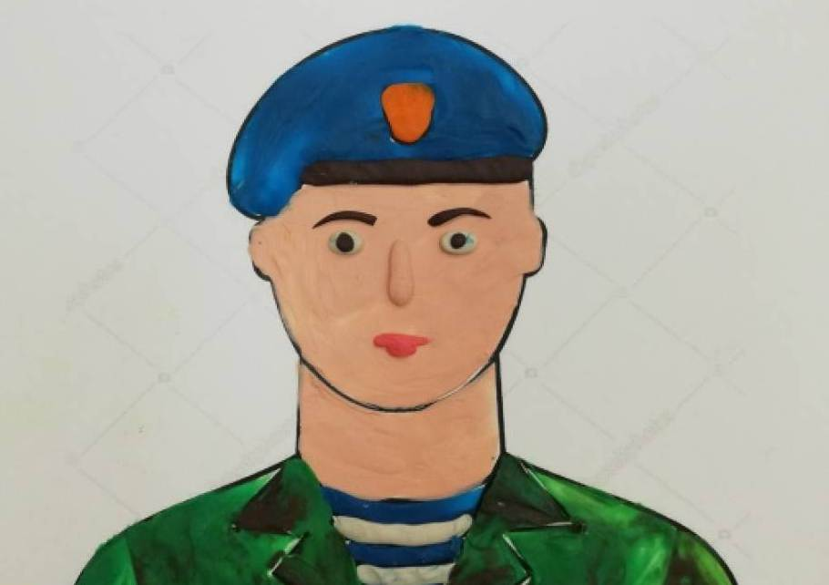
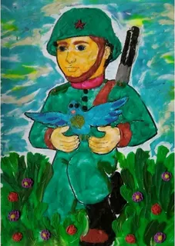
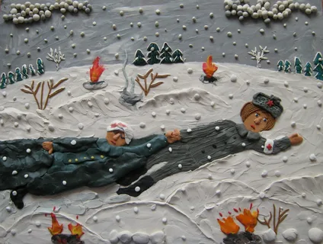
Я пробовала с ребятами 4-х классов различные варианты изображения героев, ветеранов различных войн. На мой взгляд,
по данной теме интересно работать в технике пластилинографии.

Slide 22
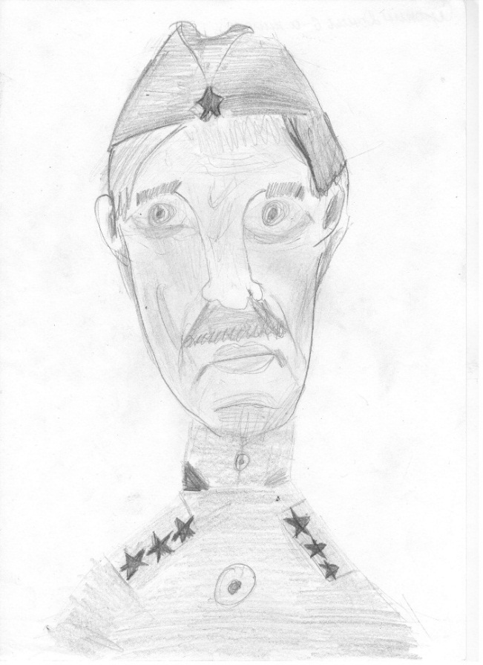
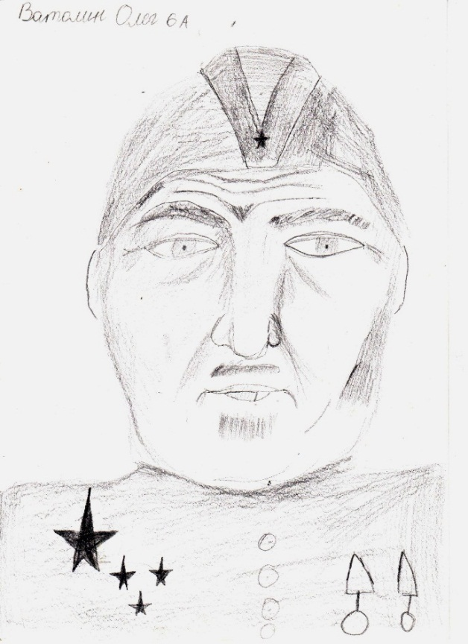
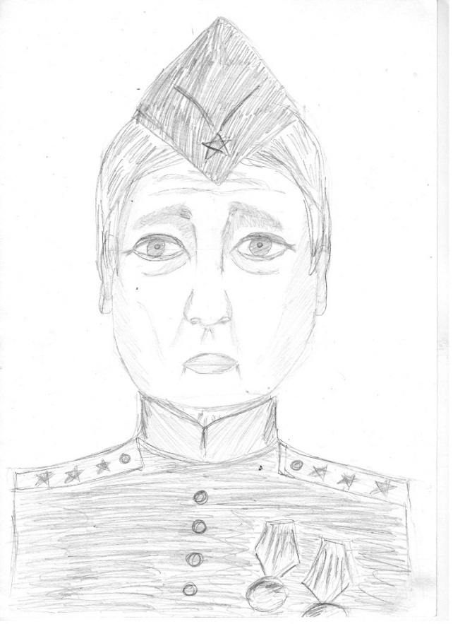
В 6 классе более тщательное внимание уделяется изображению
портрета человека. Во время просмотра презентации,
учитель обращает внимание обучающихся на форму воинов ,
выражение лица, оружие(если оно есть).
Я рекомендую выполнять портреты карандашом, применяя светотени
штриховкой или растушевкой. Но в композициях на цветном фоне
хорошо работать гуашью.

Slide 23
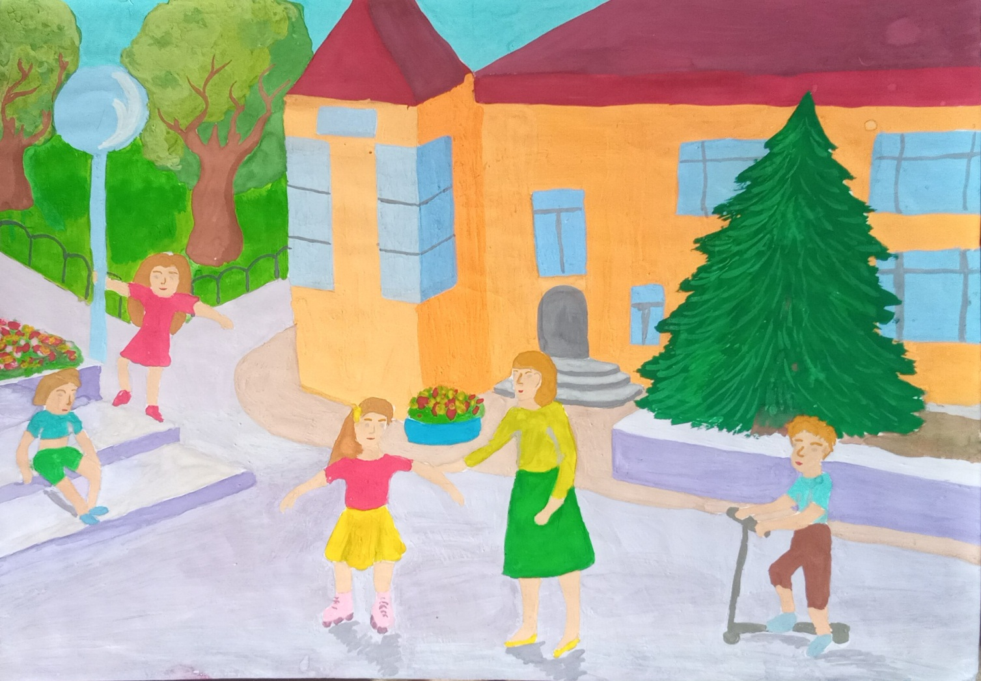
После изучения в 6 классе пропорций фигуры человека и
упражнений в построении движущихся людей, школьникам
несложно выполнять любые композиции.
Занимаясь внеклассной работой, часто готовлю ребят к различным
конкурсам.

Slide 24
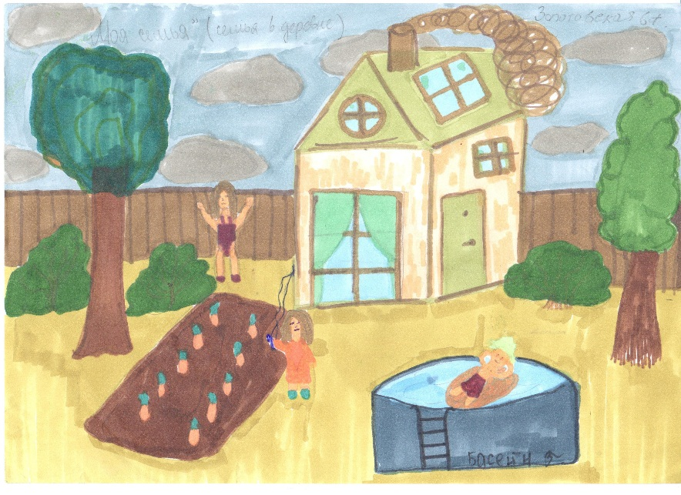
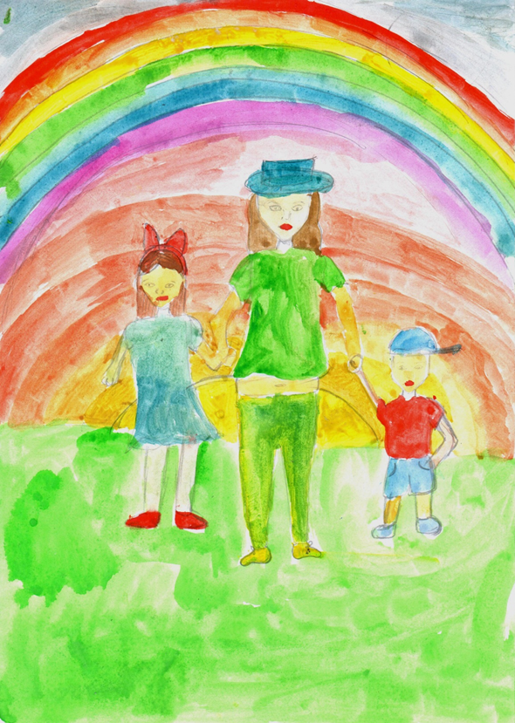
Конкурс «Моя семья», открыл для многих не только юные
таланты , но и интересные традиции их семей.
Конечно, дети вместе с учителем рассматривали различные
композиции. Но ученики чаще выбирали для изображения те
жизненные ситуации, которые им были знакомы и близки.
Конечно, у детей еще мало жизненного опыта, чтобы самим создавать реалистичные композиции. Поэтому можно подсмотреть композиции в других источниках, но применить их ,не копируя, для своих рисунков про быт и традиции в своей семьи.

Slide 25
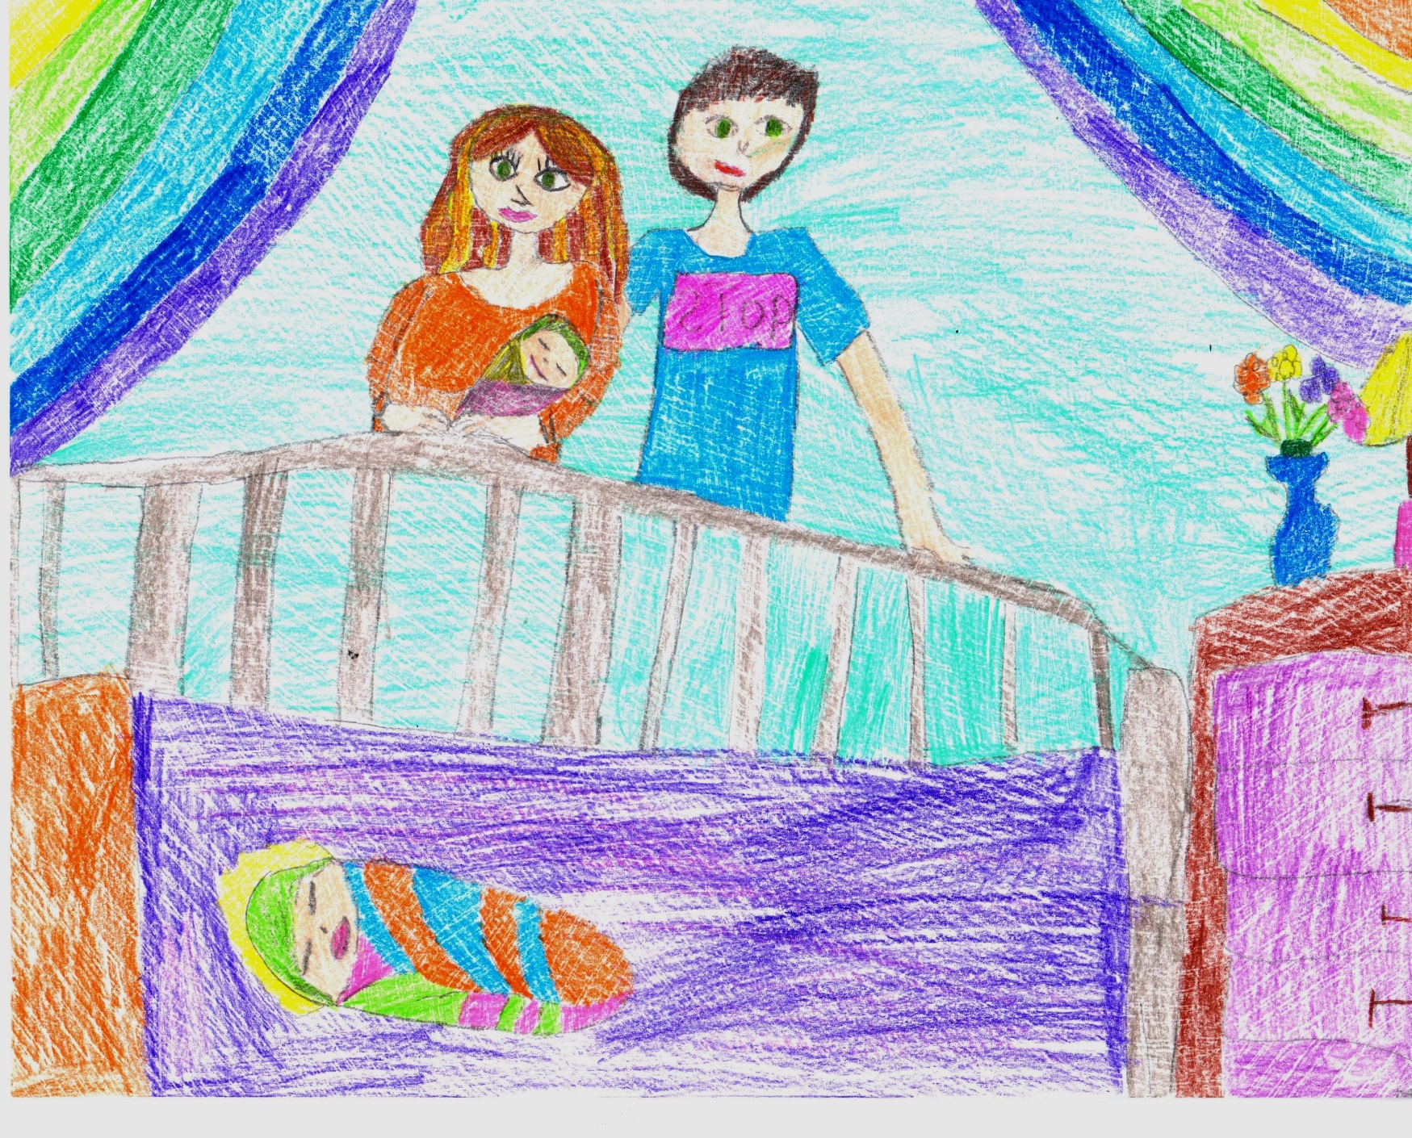

Slide 26
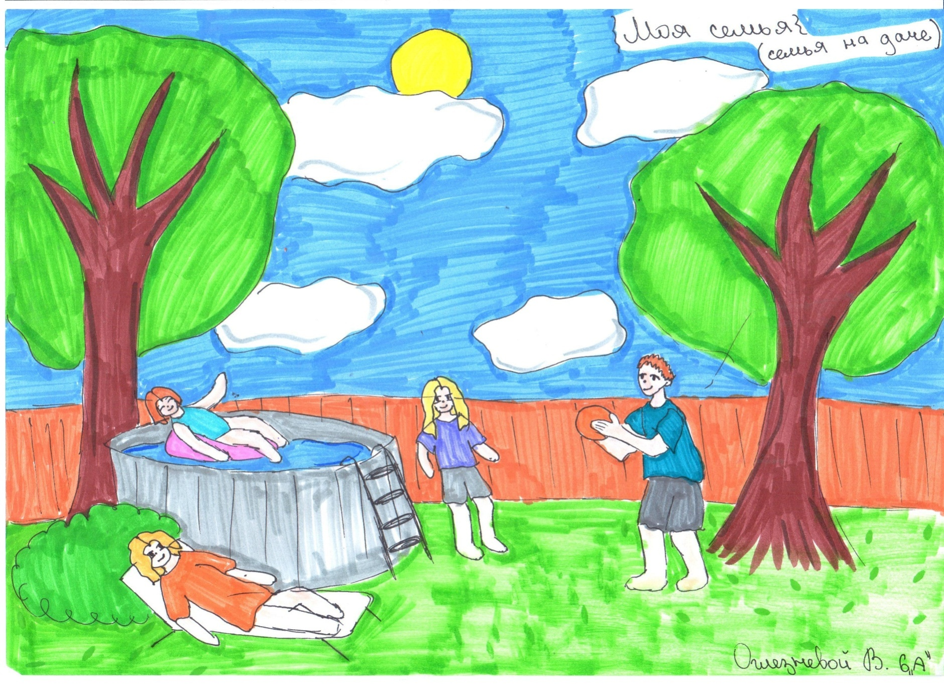

Slide 27
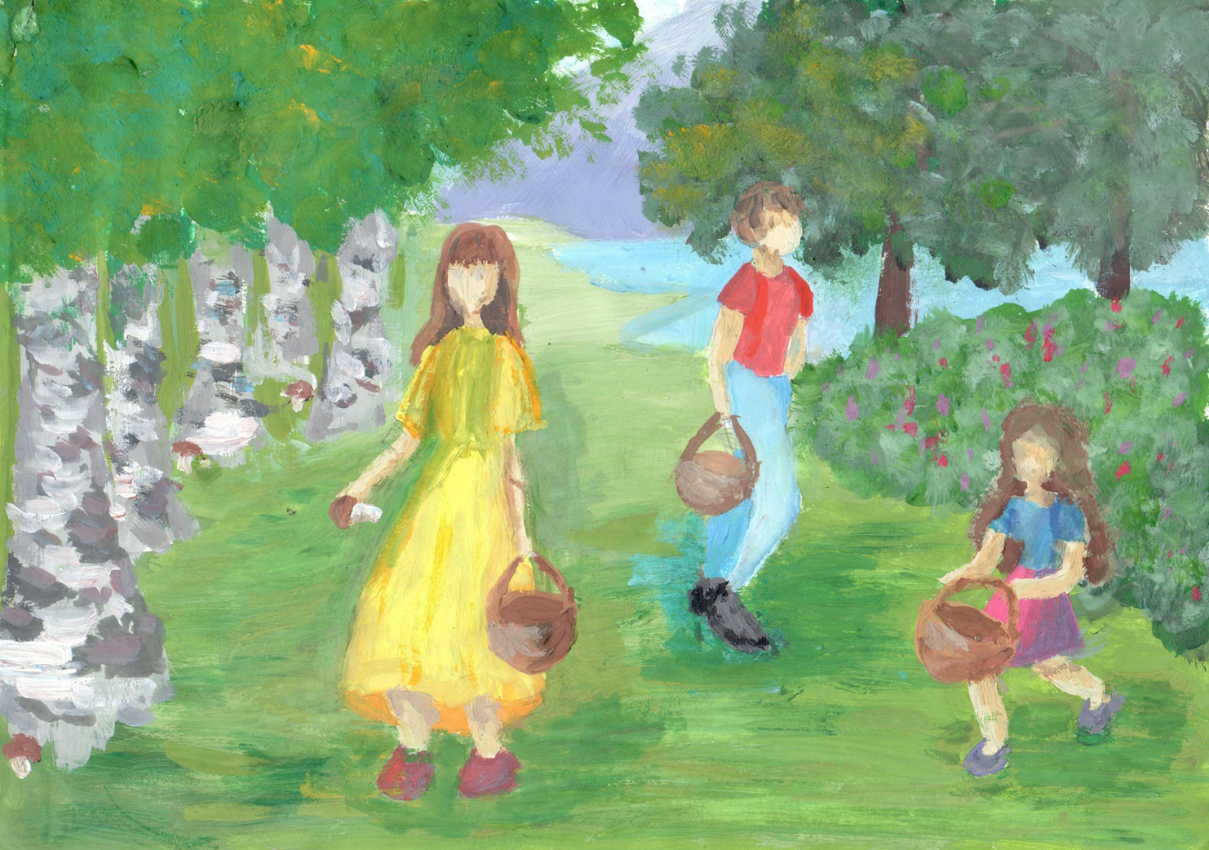

Slide 28

В 5 классе по программе Б.М.Неменского мы также
соприкасаемся с интересной темой «Герб моей семьи»
Ученики составляют герб из предметов , близких по увлечениям,
быту каждого члена семьи. Герб обрамляет лента с девизом семьи.

Slide 29
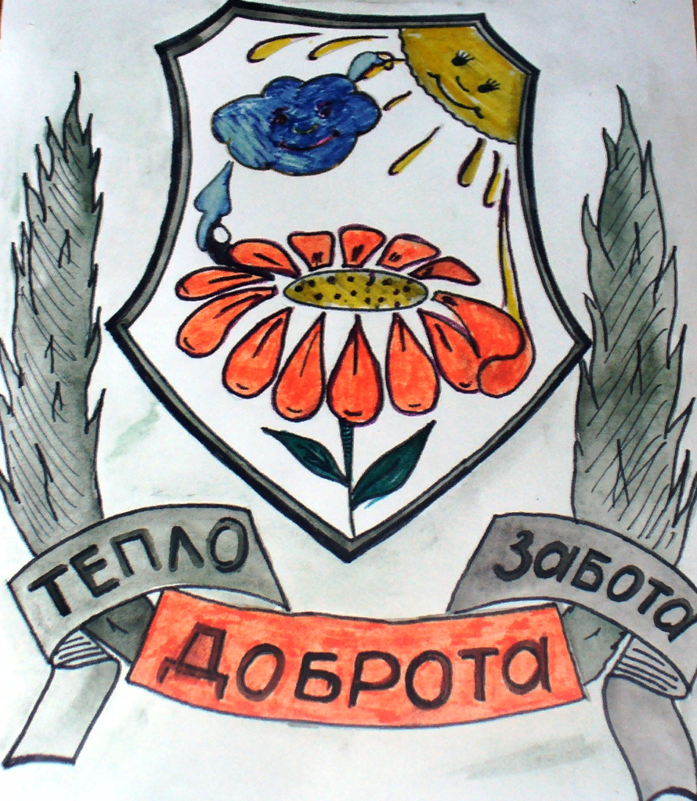
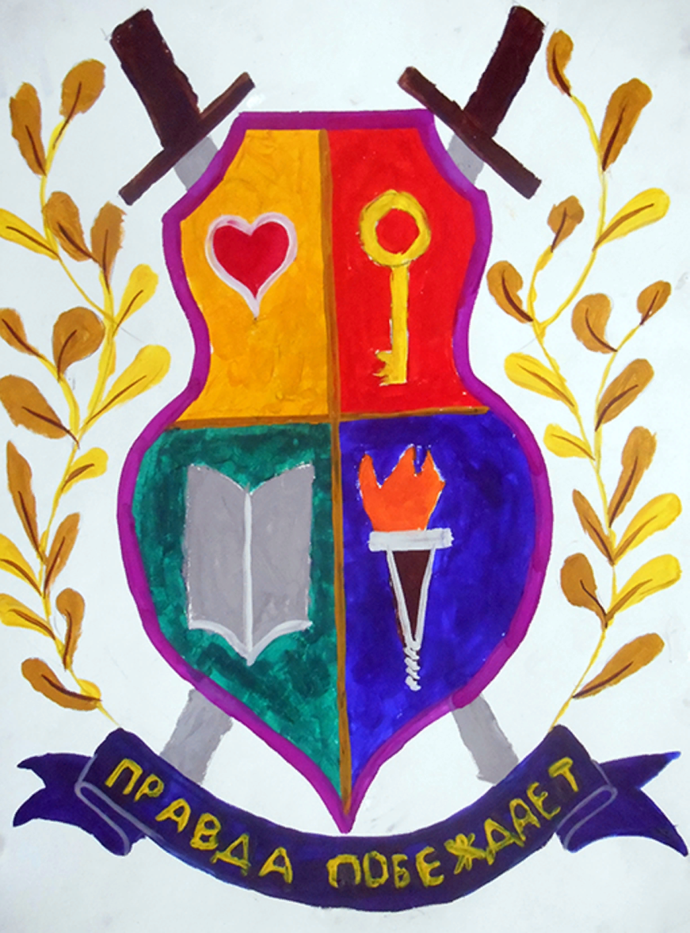
Надеюсь , представленный мною
опыт, вам пригодится.
Спасибо за внимание.

